Slide 1
Poruchy autistického spektra (PAS)
Pervazivní vývojové poruchy
Historie
Terminologie. Autismus – z řeckého slova autos – sám.
Projevy jsou velmi různorodé, kvalitativní postižení ve třech oblastech (tzv. triáda příznaků, 70.léta minulého st. Lorna Wingová):
komunikace,
sociální interakce,
představivost-imaginace.
Etiologie-není ještě přesně známa, spolupůsobením různých příčin (endogenní, exogenní), genetické faktory, změny v metabolismu, ve funkci určitých částí mozku.

Slide 2
Povinné okruhy
Osnova
    1. Vývoj a změny přístupů k dětskému autismu, demografické charakteristiky.
    2. Charakteristické projevy, deficity a chování.
    3. Popis jednotlivých poruch autistického spektra.
    4. Diagnostika poruch autistického spektra.
    5. Diferenciální diagnostika.
    6. Intervence u osob s poruchou autistického spektra.
    7. Edukace jedinců s autismem, povinnost školní docházky.
    8. Metoda strukturovaného učení, Teacch program.
    9. Klíčové oblasti rozvoje.
    10. Poradenství.
    11. Organizace pro podporu osob s autismem.
    12. Péče o osoby s autismem v zahraničí.

Slide 3
Povinná literatura
Literatura
  povinná literatura
    ADAMUS, P., VANČOVÁ, A. A LŐFFLEROVÁ, M. Poruchy autistického spektra v kontextu aktuálních interdisciplinárních poznatků. 1. vyd. Ostrava: Ostravská univerzita, Pedagogická fakulta, 2017. 1. 175 s. ISBN 978-80-7464-957-8.
    BARTOŇOVÁ, Miroslava. Students with Intellectual Disability in Inclusive Education Settings. Brno: Masaryk University, 2014. ISBN 978-80-210-6817-9.
    BAZALOVÁ, Barbora, 2011. Poruchy autistického spektra: teorie, výzkum, zahraniční zkušenosti. Brno: Masarykova univerzita. ISBN 978-80-210-5781-4.
    BAZALOVÁ, Barbora, 2012. Poruchy autistického spektra v kontextu české psychopedie. Brno: Masarykova univerzita. ISBN 978-80-210-5930-6.
    THOROVÁ, Kateřina, 2016. Poruchy autistického spektra. Rozšířené a přepracované vydání. Praha: Portál. ISBN 978-80-262-0768-9.

Slide 4
Historie
Dávná historie
Samotný termín autismus (z řeckého autos = sám) poprvé použil švýcarský psychiatr Eugen Bleuler v roce 1911, při popisu psychopatologie schizofrenie (JELÍNKOVÁ 2001)
První, kdo se zabýval autismem z výzkumného hlediska, byl vídeňský pedagog Theodor Heller. Ve své práci z počátku 20. století popisuje tzv. „infantilní demenci.“ Nyní se tato porucha nachází v MKN-10 pod názvem „Jiná dezintegrační porucha v dětství.“

Slide 5
Historie
Druhou, a vůbec nejznámější prací, která je považována za základní dílo v oblasti pervazivních vývojových poruch (z angl. Pervasive Developmental Disorders - PDD), je práce amerického psychiatra rakouského původu Leo Kannera Autistická porucha afektivního kontaktu z roku 1943. Ve své práci sleduje 11 pacientů, kteří nejsou schopni sociální interakce s jinými lidmi, mají potíže s verbální komunikací a reakcí na „některé běžné podněty z okolí a obsedantní touhou po neměnnosti, přičemž některé schopnosti (mechanická paměť) zůstávaly dobře zachovány.“

Slide 6
Historie
Zhruba ve stejné době rakouský psychiatr Hans Asperger (1944), nezávisle na Kannerovi, rozpoznal vzorec abnormálního chování u skupiny adolescentů, který se rozhodl nazvat autistickou psychopatií, což je abnormalita osobnosti.
Jelikož Asperger psal během válečných let německy, jeho práce s detailními klinickými deskripcemi je méně známá a nebyla plně pochopena.

Slide 7
Historie
Rok 1949 – Mezinárodní kongres speciální pedagogiky v Amstrodamu, v přednášce Hans Asperger na téma „Obraz a sociální hodnocení autistických psychopatií“ popisuje odlišnosti tohoto syndromu a Kannerova autismu.
Z dnešního pohledu můžeme říci, že Leo Kanner se zabýval problematikou osob s těžším autistickým postižením a Hans Asperger lehčím.
Pojem autistická psychopatie byl nahrazen poprvé v roce 1981 britskou lékařkou Lornou Wingovou termínem Aspergerův syndrom (Asperger zemřel v roce 1980).

Slide 8
Historie
Na konci první poloviny 20. století „byla hlavním terapeutickým proudem psychoanalýza, která se stala také základem mylného vysvětlení příčin autismu i zvolených léčebných postupů.“ Psychoanalýza je soubor psychologických teorií a psychoterapeutická metoda léčby psychických problémů. Vychází z díla Sigmunda Freuda (1856-1939).
Výsledkem psychoanalytických interpretací autismu byly rozvrácené rodiny, kde si rodiče vzájemně kladli za vinu postižení svého dítěte. (strana 40, text Thorová)

Slide 9
Historie
V dalších letech se objevila teorie, že autismus vzniká na základě nedostatků v citové oblasti. Odborníci se tehdy domnívali, že jedince s autismem není možné vzdělávat a že nejsou schopni normální komunikace se svým okolím.
„Rodiče byli považováni za hlavní příčinu vzniku této poruchy. Děti byly odebírány z rodin a umísťovány do zařízení, zatímco probíhala terapie s rodiči, především s matkami dětí.“

Slide 10
Historie
Teprve v sedmdesátých letech minulého století se objevilo několik prací, které vymezily autismus oproti schizofrenii z hlediska klinických příznaků, průběhu i rodinné anamnézy. Několik dekád trvalo, než odborníci přišli na to, že autismus a schizofrenie mají úplně jiné příznaky.
V DSM-III se poprvé objevuje „samostatná skupina nemocí nazvaná pervazivní vývojové poruchy, která byla charakterizována jako narušení vývoje mnohočetných základních psychologických funkcí. Tato definice platí dodnes.

Slide 11
Historie
Diagnostický a statistický manuál mentálních poruch (Diagnostic and Statistical Manual of Mental Disorders,zkratka DSM) je mezinárodně používaná příručka Americké psychiatrické společnosti Americké psychiatrické společnosti(APA) pro klasifikaci a statistiku mentálních poruch.

Slide 12
Diagnostický a statistický manuál mentálních poruch

Slide 13
Historie
Diagnostický a statistický manuál (DSM) je americká národní klasifikace mentálních poruch, na rozdíl od Mezinárodní klasifikace nemocí (MKN, ICD) je však podrobnější a konkrétnější, takže se používá jako rozšíření a doplnění její psychiatrické části.
Původně vznikla pro potřeby statistiky a srovnávání psychiatrických diagnóz, mimo jiné pro potřeby americké armády.
Poprvé vyšla roku 1952, DSM-III (1984) ovlivnil i 10. revizi MKN (1992),verze DSM-IV vyšla roku 2000, v roce 2013 vyšla verze DSM-5.

Slide 14
Historie
Již v 60. letech minulého století začínají odborníci hledat jiné příčiny vzniku autismu. V roce 1964 americký psycholog Bernard Rimland odmítá teorii o rodičovské vině a ve své knize definuje autismus jako neurobiologickou poruchu organického původu.
Vznikají výzkumné týmy (1967 The Autismus Research Instituce), rodičovské asociace (Velká Británie 1962, USA 1965).
V roce 1983 vznikla mezinárodní nezisková organizace zabývající se problematikou PAS, sdružuje evropské národní a regionální organizace (podpora, časopisy, konference).

Slide 15
Historie
Začátkem 70.let v Severní Karolíně vzniká první státní program na pomoc dětem s PAS - TEACCH program – model pro péči o osoby s PAS
Zásady a filozofie programu
Individuální přístup k dětem
Aktivní generalizace dovedností – prostupnost školního a domácího prostředí
Úzká spolupráce s rodinou
Integrace autistických dědí do společnosti
Přímý vztah mezi ohodnocením a intervencí
Pozitivní přístup i dětem s problematickým chováním, aktivní snaha o pedagogickou intervenci vedoucí k zlepšení chování

Slide 16
Historie
80. a 90. léta minulého století - problematika se zaměřuje na příčiny vzniku PAS. Vzniká mnoho teorií, které jsou postupně upravovány a slučovány.
Koncem 90. let se objevila tkz. střevní teorie, v důsledku trojkombinace očkování (zarděnky, spalničky příušnice – 13.až 18. měsíc) může dojít k zánětu tenkého a tlustého střeva, toxiny se dostávají do krve a poškodí mozek, tak vznikne autismus. Hypotézu tohoto vzniku zkoumalo mnoho výzkumných týmů, ale nikdy nebyla potvrzena.

Slide 17
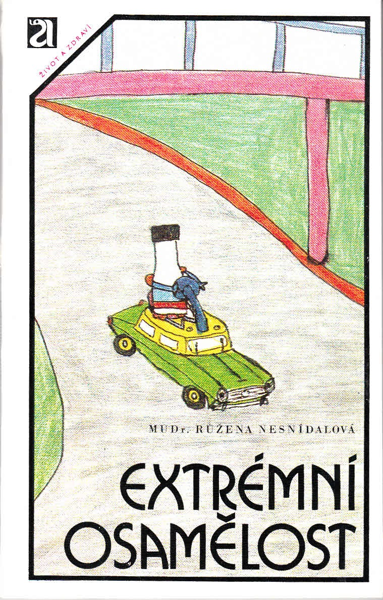
Historie ČR před rokem 1990

Slide 18

Nové vydání v roce 1994

Slide 19
Historie ČR po roce 1990
Knihy – informace pro koho?
1994
NESNÍDALOVÁ, Růžena. Extrémní osamělost. 2., opr. a dopl. vyd. Praha: Portál, 1994. Speciální pedagogika (Portál). ISBN 80-7178-024-3.
VOCILKA, Miroslav. Výchova a vzdělávání autistických dětí: pro učitele speciálních škol. 1.vyd. Praha: Septima, 1994. ISBN 80-85801-33-7.
NOVOTNÝ, Radomír a Miroslav VOCILKA. Sborník 1. národní konference s mezinárodní účastí na téma autismus konané dne 12. června 1993 v Praze. Praha: Septima, 1994. ISBN 80-85801-17-5.

Slide 20
Historie ČR po roce 1990
1995
VOCILKA, Miroslav. Autismus a možnosti výchovné praxe: [pro učitele speciálních škol a vychovatele ústavů sociální péče pro mentálně postiženou mládež]. 1. vyd. Praha: Septima, 1995. ISBN 80-85801-58-2.
1996
VOCILKA, Miroslav. Autismus: [metodická příručka pro učitele speciálních škol a vychovatele ústavů sociální péče pro mentálně postiženou mládež]. Praha: Tech-market, 1996. ISBN 80-902134-3-X.
1997
DOMAN, Glenn J. Jak pečovat o vaše postižené dítě: kniha, která přinesla naději tisícům dětí. V Olomouci: Votobia, 1997. ISBN 80-7198-390-X.
SACKS, Oliver. Antropoložka na Marsu: sedm paradoxních příběhů. Vyd. 1. Překlad Alena Čechová. Praha: Mladá fronta, 1997. ISBN 80-204-0635-2.
SCHOPLER, Eric a Gary B MESIBOV. Autistické chování. Vyd. 1. Praha: Portál, 1997. Speciální pedagogika (Portál). ISBN 80-7178-133-9.

Slide 21
Historie ČR po roce 1990
1998
GILLBERG, Christopher a Theo PEETERS. Autismus - zdravotní a výchovné aspekty: výchova a vzdělávání dětí s autismem. Vyd. 1. Praha: Portál, 1998. Speciální pedagogika (Portál). ISBN 80-7178-201-7.
NOVOTNÁ, Věra a Bente Gad JOHANSEN. Děti s autizmem a speciálně pedagogická péče o ně: výběr z knihy "Pedagogika - Autizmus" od Bente Gad Johansenové. 1. vyd. Praha: Parta, 1998. ISBN 80-85989-48-4.
PACLT, Ivo a Jakub FLORIAN. Psychofarmakoterapie dětského a dorostového věku. Vyd. 1. Praha: Grada, 1998. Psyché (Grada). ISBN 80-7169-506-8.
PEETERS, Theo. Autismus: od teorie k výchovně-vzdělávací intervenci. 1. čes. vyd. Praha: Scientia, 1998. ISBN 80-7183-114-X.
SCHOPLER, Eric, Robert Jay REICHLER a Margaret LANSING. Strategie a metody výuky dětí s autismem a dalšími vývojovými poruchami: příručka pro učitele i rodiče. Vyd. 1. Praha: Portál, 1998. Speciální pedagogika (Portál). ISBN 80-7178-199-1.
1999
JELÍNKOVÁ, Miroslava. Autismus I. Problémy komunikace dětí s autismem. Praha: Institut pedagogicko-psychologického poradenství ČR, 1999.
SCHOPLER, Eric. Příběhy dětí s autismem a příbuznými poruchami vývoje: výchova a vzdělávání dětí s autismem: [jak řešit problémy dětí v rodině i ve škole]. Vyd. 1. Praha: Portál, 1999. Speciální pedagogika (Portál). ISBN 80-7178-202-5.

Slide 22
Historie ČR po roce 1990
2000
JELÍNKOVÁ, Miroslava. Autismus II. Problémy v sociálních vztazích dětí s autismem. Praha: Institut pedagogicko-psychologického poradenství ČR, 2000.
MENTZOS, Stavros. Rozumíte sami sobě?: neurotické zpracování konfliktů. Praha: Nakladatelství Lidové noviny, 2000. ISBN 80-7106-366-5.
2001
JELÍNKOVÁ, Miroslava. Vzdělávání a výchova dětí s autismem. Praha: Univerzita Karlova, 2001. ISBN 80-7290-042-0.
2002
JELÍNKOVÁ, Miroslava. Autismus VI. Diagnostika a možnosti korekce chování u klientů s autismem. Praha: Institut pedagogicko-psychologického poradenství ČR, 2002.

Slide 23
Historie ČR po roce 1990
2003
HADDON, Mark. Podivný případ se psem. Vyd. 1. Praha: Argo, 2003. ISBN 80-7203-541-X.
KREJČÍŘOVÁ, Dana. Autismus VII. Diagnostika poruch autistického spektra. Praha: Institut pedagogicko-psychologického poradenství ČR, 2003.
2004
HRDLIČKA, Michal (ed.). Dětský autismus: přehled současných poznatků. Vyd. 1. Praha: Portál, 2004. ISBN 80-7178-813-9.
JELÍNKOVÁ, Miroslava. Autismus VIII: pedagogicko-psychologické hodnocení a výchovně vzdělávací strategie u žáků s autismem. 1. vyd. Praha: Institut pedagogicko-psychologického poradenství ČR, 2004. ISBN 80-86856-00-3.
NEWMAN, Sarah. Hry a činnosti pro vývoj dítěte s postižením: rozvoj kognitivních, pohybových, smyslových, emočních a sociálních dovedností. Vyd. 1. Praha: Portál, 2004. Speciální pedagogika (Portál). ISBN 80-7178-872-4.
SROKOVÁ, Eva a Pavla OLŠÁKOVÁ. Autismus ve školní praxi. Ostrava: Montanex, 2004. Ze zkušeností pedagogů speciálních škol a zařízení. ISBN 80-7225-144-9.

Slide 24
Historie ČR po roce 1990
2005
HOWLIN, Patricia. Autismus u dospívajících a dospělých: cesta k soběstačnosti. Vyd. 1. Praha: Portál, 2005. Speciální pedagogika (Portál). ISBN 80-7367-041-0.
JELÍNKOVÁ, Miroslava. Autismus VIII: pedagogicko-psychologické hodnocení a výchovně vzdělávací strategie u žáků s autismem. 1. vyd. Praha: Institut pedagogicko-psychologického poradenství ČR, 2004. ISBN 80-86856-00-3.
KAUFMAN, Barry Neil. Son-Rise: zázrak pokračuje. 2. vyd. Bratislava: Vlado Mokráň, 2005. ISBN 80-969237-8-1.

Slide 25
Historie ČR po roce 1990
2006
BEYER, Jannik a Lone GAMMELTOFT. Autismus a hra: příprava herních aktivit pro děti s autismem. Vyd. 1. Praha: Portál, 2006. Speciální pedagogika (Portál). ISBN 80-7367-157-3.
MARTINKOVÁ, Michaela. Chlapec, ktorý myslí v obrazoch a vyjadruje sa kresbou, alebo, Sprevádzanie malého nadaného autistu. 1. slovenské vyd. Bratislava: Európa, 2006. Šimon. ISBN 80-89111-21-1. (slovensky)
MESIBOV, Gary B. Individualizované hodnocení a terapie dětí s autismem a dětí vývojově postižených. Vyd. 1. Praha: Ministerstvo práce a sociálních věcí, 2006. ISBN 80-86878-35-X.
RICHMAN, Shira. Výchova dětí s autismem: aplikovaná behaviorální analýza. Vyd. 1. Praha: Portál, 2006. Speciální pedagogika (Portál). ISBN 80-7367-102-6.
THOROVÁ, Kateřina. Poruchy autistického spektra: dětský autismus, atypický autismus, Aspergerův syndrom, dezintegrační porucha. Vyd. 1. Praha: Portál, 2006. ISBN 80-7367-091-7.
VERMEULEN, Peter. Autistické myšlení. Vyd. 1. Praha: Grada, 2006. Psyché (Grada). ISBN 80-247-1600-3.
VILÁŠKOVÁ, Dagmar. Strukturované učení pro žáky s autismem: (s přihlédnutím k postižení zraku a mentální retardaci). 1. vyd. Praha: Septima, 2006. ISBN 80-7216-233-0.

Slide 26
Historie ČR po roce 1990
2007
BONDY, Andy a Lori FROST. Vizuální komunikační strategie v autismu. Vyd. 1. Praha: Grada, 2007. Psyché (Grada). ISBN 978-80-247-2053-1.
ČADILOVÁ, Věra, Hynek JŮN a Kateřina THOROVÁ. Agrese u lidí s mentální retardací a s autismem. Vyd. 1. Praha: Portál, 2007. ISBN 978-80-7367-319-2.
ČADILOVÁ, Věra a Zuzana ŽAMPACHOVÁ. Specifika vzdělávání dětí, žáků a studentů s Aspergerovým syndromem. Vyd. 1. Praha: IPPP - Institut pedagogicko-psychologického poradenství ČR, školské poradenské zařízení a zařízení pro další vzdělávání pedagogických pracovníků, 2007. ISBN 978-80-86856-36-0.
DE CLERCQ, Hilde. Mami, je to člověk, nebo zvíře?: myšlení dítěte s autismem. Vyd. 1. Praha: Portál, 2007. Speciální pedagogika (Portál). ISBN 978-80-7367-235-5.
MCGOVERN, Cammie. Oční kontakt. Vyd. 1. V Praze: Knižní klub, 2007. ISBN 978-80-242-1916-5.
PÁTÁ, Perchta Kazi. Mé dítě má autismus. Vyd. 1. Praha: Grada, 2007. Pro rodiče. ISBN 978-80-247-2185-9.
STAFFOVÁ, Zuzana: Canisterapie a autismus. in Zooterapie ve světle objektivních poznatků. České Budějovice: DONA s. r. o.; ZSF Jihomoravské Univerzity, 2007. ISBN 978-80-7322-109-6.
THOROVÁ, Kateřina. Výjimečné děti: Aspergerův syndrom: [informační příručka]. 2. vyd. Praha: APLA, c2007. ISBN 978-80-254-6341-3.

Slide 27
Historie ČR po roce 1990
2008
BĚLOHLÁVKOVÁ, Lucie a Eva GNANOVÁ. Podporované zaměstnávání pro lidi s Aspergerovým syndromem: [informační příručka]. Praha: APLA, c2008. ISBN 978-80-254-6340-6.
ČADILOVÁ, Věra a Zuzana ŽAMPACHOVÁ. Strukturované učení: vzdělávání dětí s autismem a jinými vývojovými poruchami. Vyd. 1. Praha: Portál, 2008. Speciální pedagogika (Portál). ISBN 978-80-7367-475-5.
EMERSON, Eric. Problémové chování u lidí s mentální retardací. Vyd. 1. Praha: Portál, 2008. ISBN 978-80-7367-390-1.
GILLBERG, Christopher a Theo PEETERS. Autismus - zdravotní a výchovné aspekty: výchova a vzdělávání dětí s autismem. Vyd. 3. Překlad Miroslava Jelínková. Praha: Portál, 2008. Speciální pedagogika (Portál). ISBN 978-80-7367-498-4.
GOTTLIEB, Daniel. Dopisy Samovi: dědečkova vyprávění o lásce, ztrátě i darech života. Vyd. 1. Praha: Beta, 2008. ISBN 978-80-7306-328-3.
HLADKÁ, Lenka a Alena PAVLIŠTÍKOVÁ. Struktura a strukturované úkoly pro děti s autismem. Vyd. 1. Proboštov: Ladislav Pavlištík, 2008. ISBN 978-80-254-2356-1.
JAMES, I. Aspergerův syndrom: mimořádní lidé - mimořádné výkony. Překlad Václav Petr. Praha: Triton, c2008. ISBN 978-80-7387-099-7.
LAWSON, Wendy. Život za sklem: osobní výpověď ženy s Aspergerovým syndromem. Vyd. 1. Praha: Portál, 2008. ISBN 978-80-7367-389-5.
PÁTÁ, Perchta Kazi. Mé dítě má autismus: příběh pokračuje. Vyd. 1. Praha: Grada, 2008. Pro rodiče. ISBN 978-80-247-2683-0.

Slide 28
Historie ČR po roce 1990
2009
DRDOVÁ, Martina. Žiju s autistou. Praha: Tribun EU, 2009.
DUBIN, Nick. Šikana dětí s poruchami autistického spektra. Vyd. 1. Praha: Portál, 2009. Speciální pedagogika (Portál). ISBN 978-80-7367-553-0.
HOWLIN, Patricia. Autismus u dospívajících a dospělých: cesta k soběstačnosti. Vyd. 2. Praha: Portál, 2009. Speciální pedagogika (Portál). ISBN 978-80-7367-499-1.
MAKOVCOVÁ, Jana. Maminko, nezpívej. 2. vyd. Blansko: ALMI, 2010. ISBN 978-80-904344-1-7.
STRUNECKÁ, Anna, Blanka URBÁNKOVÁ, Linda CECAVOVÁ a Anděla ŠÁRKOVÁ. Přemůžeme autizmus?: průvodce pro rodiče, použitelný i pro pediatry, psychiatry a všechny obětavé bytosti, které se snaží pomáhat dětem s autizmem. 1. vyd. Blansko: ALMI, 2009. ISBN 978-80-904344-0-0.
WILLIAMS, Donna. Nikdo nikde: nevšední životopis dívky s autismem. Vyd. 2., V Portálu 1. Překlad Eva Masnerová. Praha: Portál, 2009. ISBN 978-80-7367-600-1.

Slide 29
Filmová tvorba
Děti úplňku
Probouzí se v nich síly, které neumíme ovládat. Nikdo neví, co vlastně prožívají, ani proč na ně má takový vliv Měsíc. Žijí mezi námi a prožívají každodenní peklo na Zemi – rodiny a děti s diagnózou nejtěžšího autismu. Většina filmů o autismu představuje jeho polohu, která nám připadá něčím fascinující a přitažlivá. Ukazuje lidi vybavené zvláštní vnímavostí a neobvyklými schopnostmi často hraničními s genialitou. Dokument zachycuje situaci čtyř rodin s různě starými dětmi. Adéla má autismus spojený s mentální retardací a problémovým chováním. Nemluví a je stále v pohybu. Matka dospělé Marcely posté za den vyndává oblečení naházené pod postele a rozsypanou mouku v kuchyni. Další rodině zachránila život klec, ve které čtyřiadvacetiletý syn tráví většinu svého života. Mimo ní útočí lidem na obličej, mlátí pěstmi a vypichuje oči. Dorotka propadá záchvatům zoufalého sebepoškozování, při němž ji neudrží ani 3 dospělí lidé.
Tento dokument vznikl z iniciativy manželů Třešňákových. Poté, co jejich dcera Dorotka v šesti letech skončila hospitalizovaná v dětské psychiatrické léčebně. Uvědomili si, že Česko nenabízí takto postiženým dětem žádnou důstojnou budoucnost. Rozhodli se na problém upozornit a usilovat o zkvalitnění sociálních služeb.
Dokumentární
Česko, 2017, 52 min.
Režie: Veronika Stehlíková

Slide 30
Filmová tvorba
Normální autistický film (2016)
Pět obdivuhodných dětí, jež společnost shodně opatřila nelichotivou nálepkou "autista". Upřímný, přemýšlivý Lukáš má osobitý smysl pro humor, miluje film a píše vlastní scénáře. Klavírní virtuos Denis dokáže zahrát náročné skladby vážné hudby, je nemírně inteligentní a sečtělý. Majda zase ráda rapuje, a jelikož se ničeho neostýchá, okolní svět ve svých textech obnažuje s odzbrojující přesností. Marjamka dokáže vyprávět dlouhé příběhy v angličtině. Přední český dokumentarista s unikátním autorským viděním nás však nabádá, abychom fenomén autismu přestali vnímat jako lékařskou diagnózu a pokusili se mu porozumět, jako fascinujícímu, byť často jen obtížně rozluštitelnému způsobu myšlení.
Normal Autistic Film (festivalový název)
Dokumentární
Česko, 2016, 90 min.
Režie: Miroslav Janek
Scénář: Miroslav Janek
Kamera: Miroslav Janek
Producenti: Jan Macola
Střih: Tonička Janková

Slide 31
Nestátní organizace
Činnost spolku Autistik
Spolek AUTISTIK byl založen v roce 1994 skupinou rodičů, kteří nebyli spokojeni s péčí o postižené autismem. Autistik je spolek, který nemá stálé zaměstnance, veškerá činnost je zajišťována dobrovolníky z řad členů spolku.
Autistik je členem a úzce spolupracuje s mezinárodními organizacemi Autism-Europe a Světovou autistickou organizací (WAO).
Hlavní cíle :
Vytváření společenských a ekonomických podmínek pro optimální rozvoj občanů s autismem. Napomáhání realizace práva na vzdělání a výchovu takto postižených. Vytváření podmínek pro snazší integraci postižených do společnosti
Navázání kontaktů a začlenění společnosti do mezinárodního rámce
Ochrana práv občanů s autismem a jejich rodin

Slide 32
Nestátní organizace
Oblasti činnosti:
Rehabilitační, terapeutické a ozdravné pobyty pro rodiny s autistickými dětmi (tuzemské i zahraniční).
Přednášky pro rodiče.
Pravidelné výstavy výtvarných prací dětí s autismem - Vstupte do našeho světa.
Konference, semináře a přednášky za účasti předních našich i zahraničních odborníků.
Praktické výcviky v péči o takto postižené za účasti zahraničních odborníků.
Publikace týkající se problematiky autismu včetně překladů zahraničních knih.
Pomoc při vytváření podmínek pro vzdělávání autistů bez ohledu na věk či hloubku postižení.
Prosazuje lidská i občanská práva postižených, iniciuje jednání o změně legislativy.
Mnozí členové Autistiku přednášejí na různých odborných setkáních, pedagogických fakultách, někteří byli pozváni jako lektoři na mezinárodní setkání do zahraničí.

Slide 33
Nestátní organizace
Národní ústav pro autismus, z.ú. (ve zkratce NAUTIS) je nestátní nezisková organizace s právní formou ústavu, která poskytuje širokou nabídku služeb lidem s autismem a lidem kolem nich - tedy rodičům, sourozencům, spolužákům, učitelům, lékařům a dalším odborníkům. Prostřednictvím systému celoživotní podpory poskytuje NAUTIS lidem s autismem takové služby, aby se vzdělávali, užívali si života i pracovali. Aby mohli být co nejvíce samostatní, spokojení a co nejméně osamělí. Aby oni i jejich rodiny žili naplněný život.
Od počátku svého vzniku (duben 2003) si organizace ustanovila dva základní pilíře činnosti:
podporovat systematickou a komplexní odbornou pomoc lidem s poruchami autistického spektra;
spoluvytvářet podmínky pro všestrannou a konkrétní podporu jejich rodin.

Slide 34
Nestátní organizace
PASPOINT je nástupcem Asociace pomáhající lidem s autismem APLA JM, která vznikla v roce 2002 z iniciativy rodičů a odborníků, kteří pracují s osobami s poruchami autistického spektra (PAS), jako součást celostátní organizace APLA s působností pro Jihomoravský kraj.
Veškeré aktivity organizace vycházejí z obecného cíle zkvalitnit život lidem s PAS, snažíme se proto podporovat systematickou a komplexní profesionální pomoc lidem s autismem.
Pro koho tu jsme
Děti i dospělí s poruchou autistického spektra
Jejich rodiny a blízcí – rodiče, sourozenci, známí, sousedé
Pomáhající pracovníci – pedagogové, asistenti, psychologové, lékaři aj.
Zájemci o problematiku poruch autistického spektra
Zaměstnavatelé, kteří zaměstnávají (nebo se k tomu chystají) osoby s PAS

Slide 35
Terminologie
Autismus – z řeckého slova autos – sám.
Pervazivní vývojové poruchy
Patří k nejzávažnějším poruchám dětského mentálního vývoje. Slovo pervazivní znamená všepronikající a vyjadřuje fakt, že vývoj dítěte je narušen v mnoha směrech.
MKN-10 F84,0 Pervazivní vývojové poruchy
Poruchy autistického spektra (PAS)
Tento termín se nyní běžně používá po celém světě, považuje se za výstižnější, protože specifické deficity a abnormní (zdůrazněné, zvýrazněné, nadměrně rozvinuté, velmi výrazné) chování jsou považovány spíše za různorodé než pervazivní.
Diagnostický a statistický manuál duševních poruch (DSM-V) používá již termín Porucha autistického spektra 299,0

Slide 36
Etiologie PAS – současné pojetí
PAS jsou považovány za vrozené.
Jedná se o geneticky podmíněné změny v mozkovém vývoji.
Jedná se o poruchy na neurobiologickém základě – zvažovány jsou dysfunkce v oblasti: mozečku, limbického systému, kůry mozkové, cingula a hipokampu.
Autismus řadíme mezi neurovývojové poruchy (představují skupinu poruch, které postihují vývoj nervového systému). Důsledkem jsou abnormální (nenormální) funkce mozku, které mohou ovlivňovat emoce, schopnost učení, sebekontrolu a paměť.

Slide 37
Etiologie PAS – současné pojetí
Neurovývojové poruchy lze rozdělit do tří hlavních skupin:
mentální retardace,
poruchy psychického vývoje (mezi ně se řadí mj. poruchy řeči a jazyka, poruchy učení či poruchy autistického spektra),
poruchy chování a emocí (mezi se řadí hyperkinetické poruchy, ADHD a tikové poruchy).
U většiny neurovývojových poruch jsou převážně postiženi chlapci, poruchy jsou celoživotní a jejich detailnější projevy se s vývojem člověka mění.

Slide 38
Etiologie PAS – současné pojetí
Významnou roli hrají genetické faktory, na vzniku PAS se podílí různý počet genů v různé míře. Specifické geny tvoří spíše genetickou predispozici ke vzniku PAS, která v kombinaci s jinými vlivy určuji vznik a závažnost poruchy.
PAS jsou považovány za velmi různorodý symptom.
Efektivní forma podpory – speciálněpedagogické programy, intervence – nácviky sociálních dovedností, rozvoj funkční komunikace.

Slide 39
Triáda postižených oblastí vývoje u PAS
Lorna Wingová britská psychiatrině vymezila v 70. letech minulého století styčné problémové oblasti, které jsou klíčové pro diagnózu a nazvala je triádou postižení.
Patří sem potíže v
Sociálním chování
Komunikaci
Představivosti (imaginaci)

Slide 40
Triáda postižených oblastí vývoje u PAS
Sociální interakce – sociálně-emoční dovednosti uplatňované ve vztazích s rodiči, blízkými osobami, ostatními lidmi a vrstevníky.
Komunikace – řeč, gesta a mimika
Představivost – hra, volný čas a používání předmětů

Slide 41
Diagnostika PAS
Centrum pro diagnostika neurovývojových vad a diagnostické centrum pro autismus s působností pro Moravu
Vlivem zvyšujících se nároků na kognitivní funkce v civilizovaném světě se stále více ozřejmuje potřeba kvalitní diagnostiky a terapie celého okruhu neurologických onemocnění, která jsou společně označována jako neurovývojové vady a v populaci se vyskytují s vysokou incidencí (Incidence je počet nových pacientů s určitým onemocněním ve sledované populaci za definované časové období.)
Patří sem např. spektrum autistických poruch, skupina poruch pozornosti ev. s hyperaktivitou (ADHD, ADD, HD syndromy), psychomotorická retardace, vývojové poruchy rozvoje řeči, specifické poruchy učení, syndrom neobratného dítěte atd. Na tuto přirozeně se zvyšující potřebu reagovala KDN již před lety založením Centra pro diagnostiku autismu a neurovývojových vad s působností pro Moravu. Další obdobné centrum na republikové úrovni existuje pouze na dětské psychiatrii v Motole.

Slide 42
Poruchy autistického spektra (PAS)
Pervazivní vývojové poruchy
Projevy:
Neschopnost navazování kontaktu s druhými lidmi
Netečnost k projevům ostatních lidí
Odmítání spolupráce při výuce
Neschopnost uvědomit si reálné nebezpečí
Odmítání změny v navyklé rutině, úzkost ze změny,obtíže při verbální i nonverbální komunikaci
Odmítání tělesného kontaktu, doteků, mazlení, objímání
Neadekvátní smích nebo záchvaty zuřivosti
Značný tělesný neklid, zvláštní bizardní pohyby
Záliba v neobvyklých předmětech
Záliba v točení se a rytmických pohybech
Vyhýbání se očnímu kontaktu
Neschopnost představivosti a improvizace při hrách
Záliba ve stejnosti a stále se opakujících činnostech
Celková uzavřenost a samotářství

Slide 43
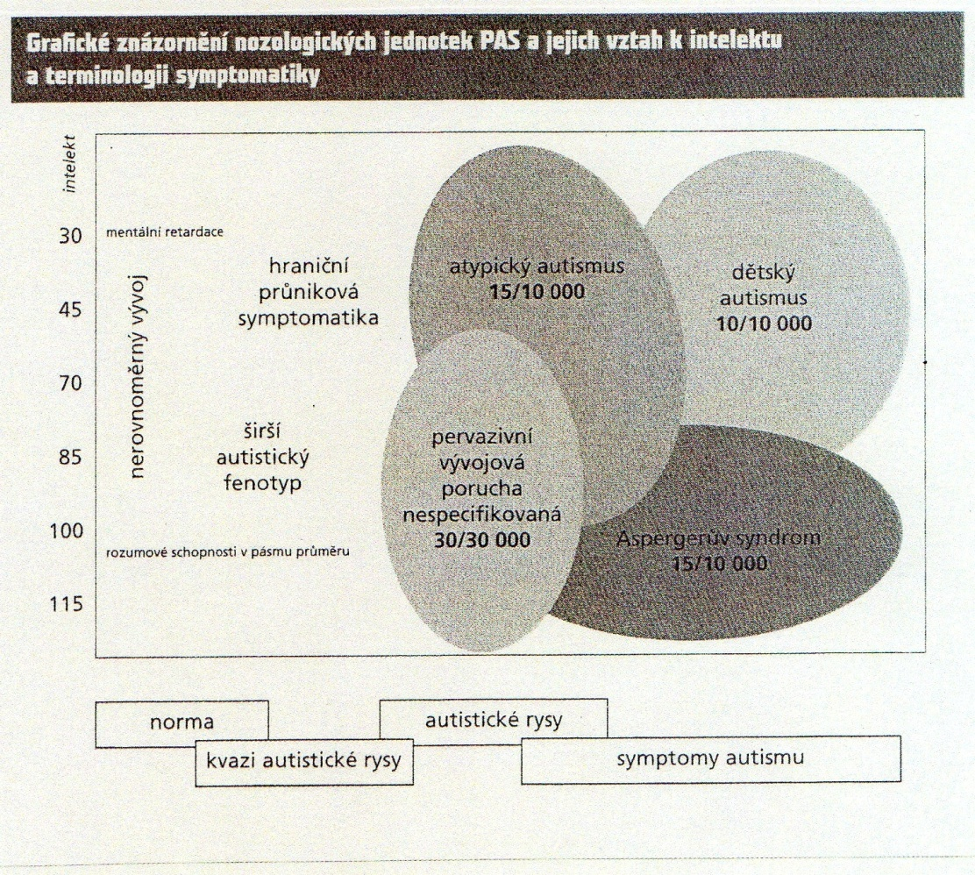
Poruchy autistického spektra (PAS)
Pervazivní vývojové poruchy

Slide 44
Poruchy autistického spektra (PAS)
Pervazivní vývojové poruchy
Dětský autismus – narušený vývoj před 3 rokem, charakteristický omezenými, opakujícími se stereotypními způsoby chování, zájmy a aktivitami, dítě nesnáší změny, mívá specifickou příchylnost k neobvyklým předmětům, trvá na vykonávání rituálů nefunkčního charakteru, kvalita komunikace je silně narušena, pokud se řeč vyvine-echolálie, chybí přátelské emoční reakce, pohledy z očí do očí, dítě se bojí neškodných věcí, má záchvaty vzteku a agrese, samo se zraňuje, chybí tvořivost při hře,, vyskytují se abnormální smyslové reakce, čichové, sluchové, hmatové a chuťové, extrémní uzavřenost,mentální postižení.

Slide 45
Poruchy autistického spektra (PAS)
Pervazivní vývojové poruchy
Atypický autismus – dítě splňuje jen částečně diagnostická kritéria daná pro dětský autismus (autistické rysy), narušený vývoj se stává zřejmý až po dosažení věku tří let, nejsou obvykle naplněny základní znaky autistického chování, atypičnost vzniká nejčastěji u těžké a hluboké mentální retardace.
Aspergerův syndrom – porucha charakterizovaná stejným typem příznaků jako autismus, ale liší se tím, že se nevyskytuje celkové opoždění vývoje, IQ v normě, není opožděný vývoj řeči, problémy v oblasti motoriky, zejména u chlapců 8:1.
Nízko funkční a vysoce funkční Aspergerův syndrom – úroveň adaptability, prognóza vývoje, specifické nadání.

Slide 46
Poruchy autistického spektra (PAS)
Pervazivní vývojové poruchy
Dětská dezintegrační porucha (Hellerův syndrom, dezintegrativní psychóza, MKN-10 jiná dezintegrační porucha).
Do 2 let vývoj v normě ve všech oblastech (u 30% dětí s autismem vývoj v normě do 15-24 měsíce), nástup poruchy je udáván mezi 2. až 10. rokem, nejčastěji mezi 3.-4. rokem. Deteriorace (zhoršení stavu) může být náhlá nebo pozvolná, zhoršení v komunikačních a sociálních dovednostech, chování typické pro autismus, může se poté zlepšit, normy však již nikdy není dosaženo.

Slide 47
Poruchy autistického spektra (PAS)
Pervazivní vývojové poruchy
Rettův syndrom – doprovázený těžkým neurologickým postižením, má pervazivní dopad na somatické, motorické, psychické funkce (1966). 1999 objevení genu na raménku chromozomu X, který je odpovědný v 77-80% případů vzniku Rettova syndromu.
Diagnostická kritéria: pre a perinatální vývoj v normě, prvních 6 měsíců normální psychomotorický vývoj, normální obvod hlavičky při narození. V období 5až48 měsíce, zpomalení růstu hlavy, ztráta naučených volních pohybů ruky, ztráta sociálních dovedností, interakce, obtíže d koordinací pohybů hrudníku a chůze, opožděná vývoje řeči. Výskyt epilepsie 80%.

Slide 48
Poruchy autistického spektra (PAS)
Diagnostika
Pro rámcové hodnocení míry autismu se v České republice používá posuzovací škála CARS (Childhood Autism Rating Scale) - Škála dětského autistického chování. Dítě se touto škálou hodnotí v patnácti behaviorálních oblastech ve čtyřstupňové škále, např.: vztahy k lidem, schopnost nápodoby, schopnost adaptace, úroveň nonverbální i verbální komunikace, percepční potíže, hra a užívání předmětů, zvláštnosti v motorice. Hodnotí se na základě přímého pozorování nebo informací od rodičů či anamnestických dokumentů.

Slide 49
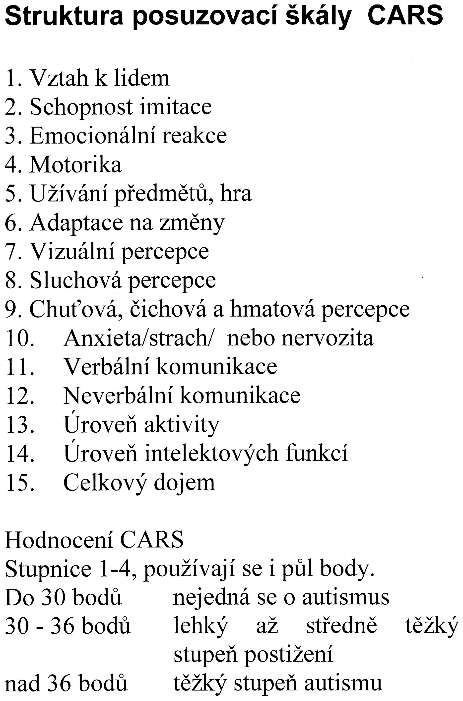
Poruchy autistického spektra (PAS)
Diagnostika

Slide 50
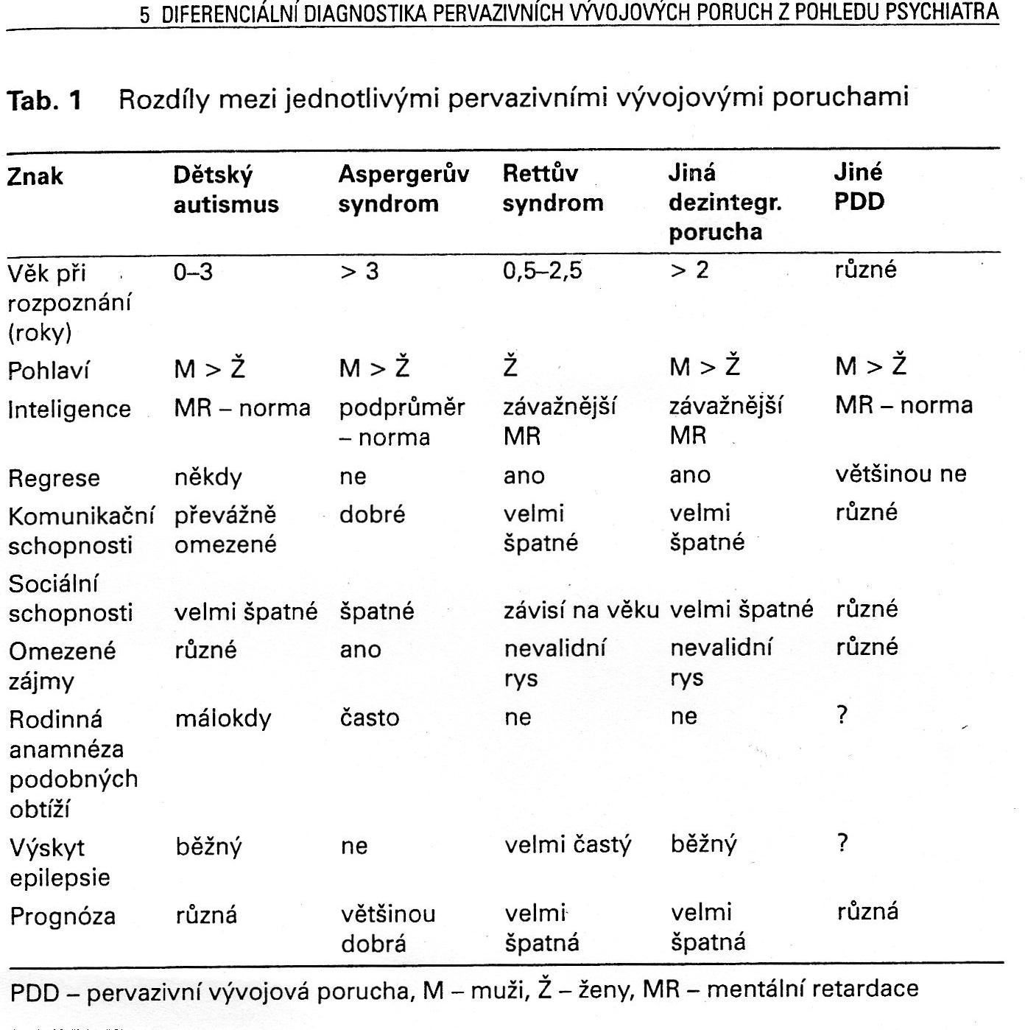
Poruchy autistického spektra (PAS)
Diagnostika

Slide 51
Poruchy autistického spektra (PAS)
Strukturovaná výuka
Děti s PAS prospívají nejlépe v strukturovaných podmínkách, vrozený deficit ve zpracování vnějších podnětů a vstupních informací, neschopnost analyzovat situace, třídit informace na podstatné a zbytečné, organizace jakékoliv činnosti, neschopnost řídit svoji práci – důvod proč musíme do těchto činností vnést určitý řád, pravidelnost, dítě musí dostávat jednoznačné odpovědi na otázky kde? kdy? Jak dlouho?, jaký sled činností?

Slide 52
Metoda strukturovaného učení
Metoda strukturovaného učení je základem intervenčních strategií. Vychází z TEACCH programu. Tento program definuje Schopler, Mesibov (1997) jako terapii a vzdělávání autistických dětí.
TEACCH – Treatment and Education of Autistic and related Communication handicapped Children, jehož cílem je využít všech dosavadních schopností dítěte s PAS, dosáhnout maximálního možného rozvoje jeho dovedností a úspěšně měnit problémové chování.
Program poskytuje pomoc ve třech hlavních oblastech klientova života, tj. uspořádání domácí péče, vzdělávání a společenské uplatnění.

Slide 53
TEACCH – Treatment and Education of Autistic and related Communication handicapped Children
Začátkem 70.let minulého století v Severní Karolíně vzniká první státní program na pomoc dětem s PAS - TEACCH program – model pro péči o osoby s PAS
Zásady a filozofie programu
1. Individuální přístup k dětem
2. Aktivní generalizace dovedností – prostupnost školního a domácího prostředí
3. Úzká spolupráce s rodinou
4. Integrace autistických dědí do společnosti
5. Přímý vztah mezi ohodnocením a intervencí
6. Pozitivní přístup i dětem s problematickým chováním, aktivní snaha o pedagogickou intervenci vedoucí k zlepšení chování

Slide 54
Metoda strukturovaného učení
Strukturované učení je specifický přístup, který dětem s PAS přináší řád, pocit jistoty, bezpečí, jasná pravidla, jistou posloupnost, uspořádání prostředí a tím jim pomůže lépe zvládat situace pro ně nepředvídatelné, zmírní úzkost, nejistotu a zmatek.
Strukturované učení staví na principu individualizace, strukturalizace, vizualizace a motivace.

Slide 55
Metoda strukturovaného učení
Princip individualizace představuje individuální volbu metod a postupů i výběru úloh, individuálně zvolený způsob komunikace i upravené prostředí a značení předmětů, vše i v nejmenších detailech.
Strukturalizace označuje členění, jistou přehlednost sdělení, situace, místa, čímž zajišťuje určitou jistotu, neměnnost, rutinu a předvídatelnost. Je založena na struktuře prostoru, místa, času a činnosti.

Slide 56
Metoda strukturovaného učení
Se strukturou úzce souvisí vizualizace. Vizuální neboli zraková podpora podává lidem s PAS informace ve formě pro ně srozumitelnější, zvyšuje nezávislost a samostatnost, rozvíjí komunikační dovednosti, zvyšuje schopnost porozumět a přijmout jakoukoli změnu a tím zvyšuje jejich flexibilitu, usnadňuje lépe a rychleji zvládnout jakoukoli strukturu, se kterou vizualizace vzájemně doplňuje a ovlivňuje. Může se jednat o vizualizaci prostoru, času a činnosti.

Slide 57
Metoda strukturovaného učení
Při práci s dětmi je velmi zásadní motivace, která je prostředkem k ovlivňování chování.
Jejím cílem je za pomocí motivačního systému podporovat žádoucí chování a předcházet problémovému chování.
K tomuto se využívá různých forem odměňování a to materiální, činnostní a sociální.

Slide 58
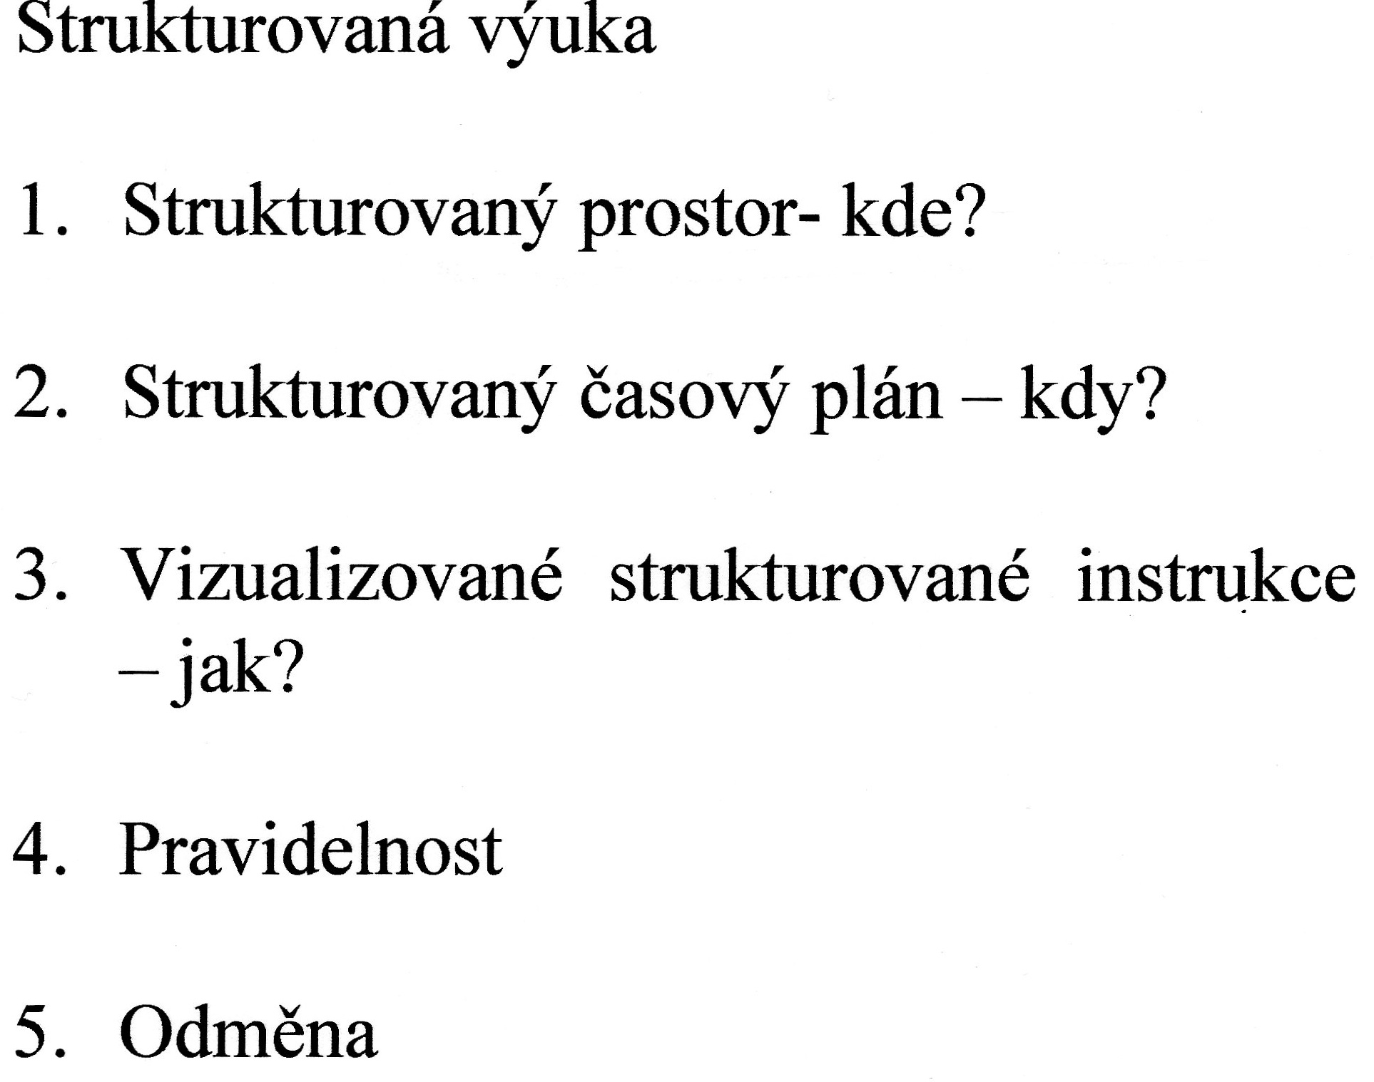
Poruchy autistického spektra (PAS) strukturovaná výuka

Slide 59
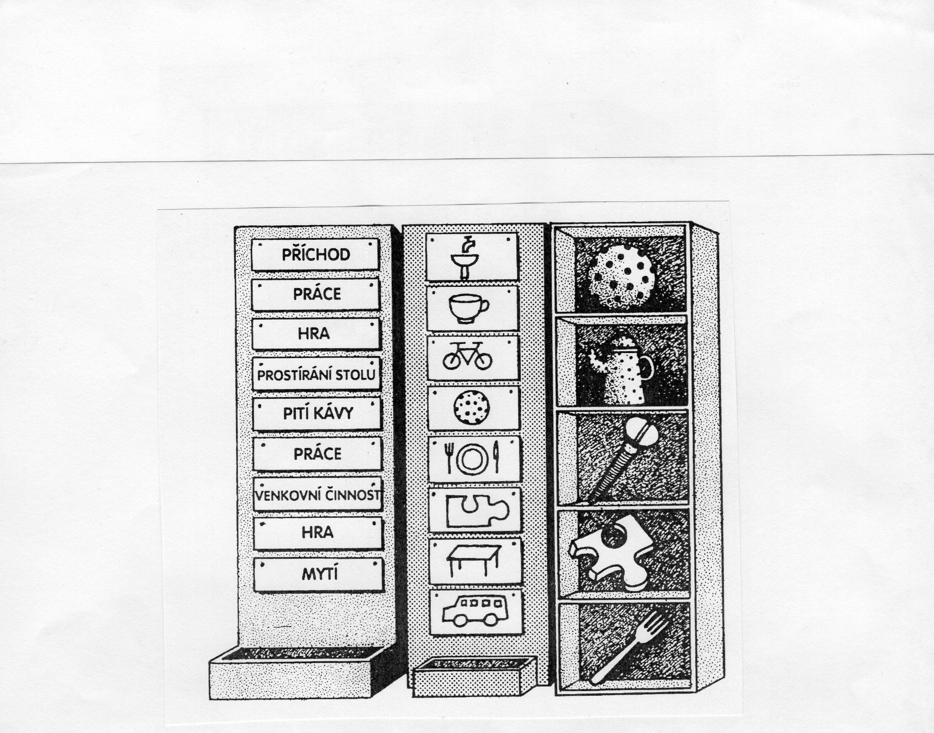
Poruchy autistického spektra (PAS) strukturovaná výuka

Slide 60
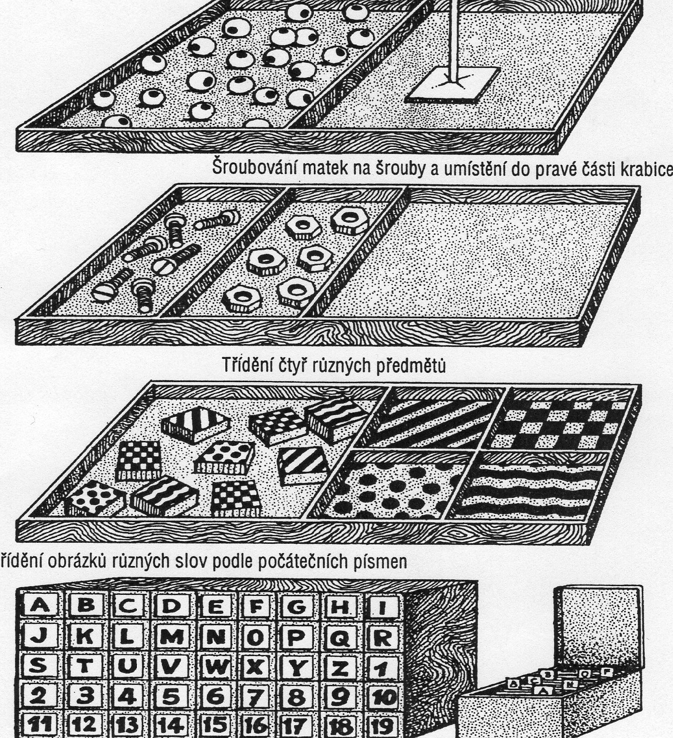
Poruchy autistického spektra (PAS) strukturovaná výuka

Slide 61
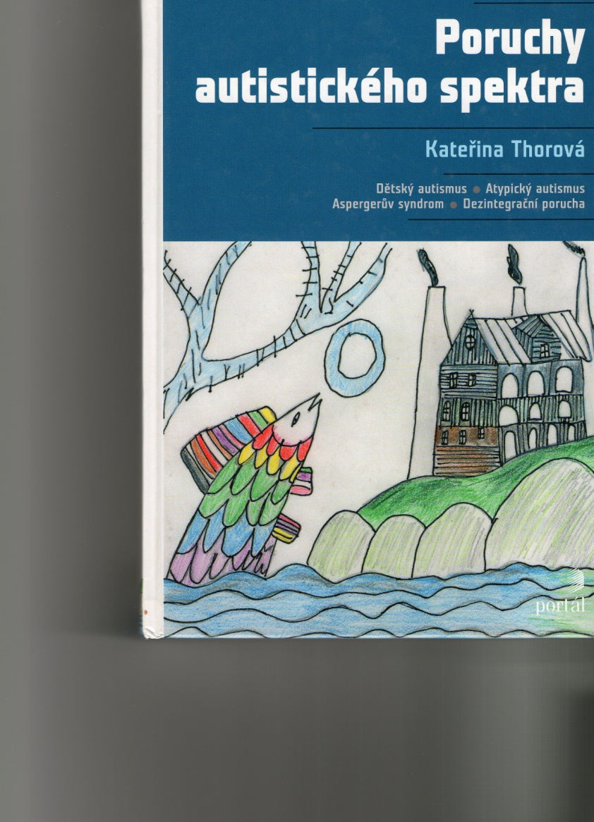
Poruchy autistického spektra (PAS)

